Slide 1
The Argentine Currency Board
Miguel A. Kiguel

Slide 2
Performance de Argentina durante los 90
PROMEDIO ANUAL | 1981-1990 |  | 1991-1998
crecimiento PIB | -1,10% |  | 5,80%
Crecimiento I | -7,60% |  | 14,60%
Crecimiento X | 4,40% |  | 7,90%
Resultado fiscal/PIB* | -9,70% |  | -0,80%
Inflación** | 386,60% |  | 2,70%
*Excluido lo procedente de privatizaciones
**Mediana

Slide 3
Inflación y Estabilización
Primera diferencia del logaritmo natural del IPC
“Inflación Crónica”

Slide 4
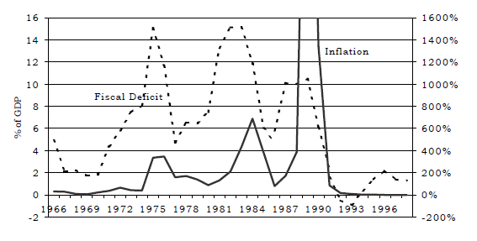
Inflación y Estabilización
Déficit fiscal e inflación
Origen de la inflación de Argentina → Déficits fiscales

Slide 5
Inflación y Estabilización
Larga historia de programas de estabilización → corta vida
Krieger Vasena
“Tablita”
Plan Austral
Planes que buscaron un ancla nominal
(estrategias de estabilización
basadas en el tipo de cambio)
En los tres casos
esfuerzo inicial para reducir el déficit
Terminaron en crisis de BP y “maxi-devaluaciones”
Inhabilidad para lograr la reducción de déficit y tener pol. Monet y credit. consistentes

Slide 6
Inflación y Estabilización
Larga historia de programas de estabilización → corta vida
Fin Austral
Fin Tablita
Convertibilidad
Fin KV

Slide 7
Inflación y Estabilización
Larga historia de programas de estabilización → corta vida
HIPERINFLACIÓN
Febrero de 1989 a Marzo de 1991
Autoridades pierden el control
Necesidad de un programa de estabilización consistente
Régimen de tipo de cambio fijo

Slide 8
Plan de Convertibilidad
Suma de políticas de estabilización ortodoxas más reformas estructurales
Desafío → superar la falta inicial de confianza (intentos de estabilización fallidos)
Se adoptó un sistema de Caja de Conversión
Comprometidos a:
volver todos los pasivos monetarios en reservas
Cambiar un por por un dólar
Oferta monetaria endógena
B.M. → Determinada primordialmente por reservas internacionales
Aumento del crédito → pérdida de reservas

Slide 9
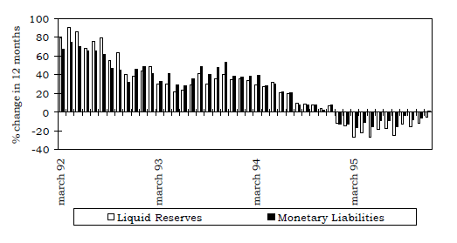
Plan de Convertibilidad
Crecimiento de reservas líquidas y pasivos monetarios

Slide 10
Plan de Convertibilidad: El Régimen Monetario
Restricciones dadas por la LEY DE CONVERTIBILIDAD y la CARTA DEL BC
Brindar credibilidad
BC se vuelve independiente
Tipo de cambio fijo por ley
Base monetaria completamente respaldada en reservas
Restricciones al BC para financiar el Déficit
Contratos en dólares
se prohíbe la indexación
Libre movilidad de capital

Slide 11
Plan de Convertibilidad: El Régimen Monetario
Restricciones dadas por la LEY DE CONVERTIBILIDAD y la CARTA DEL BC
Observaciones:
Podía haber una fracción de la BM en bonos: proveer flexibilidad
Bc puede financiar instituciones con problemas de liquidez
Eliminación del Déficit cuasi fiscal (reservas remuneradas)
Limitada habilidad de actuar como prestamista de última instancia
BC puede manejar la liquidez sistémica cambiando los requerimientos de reservas
Argentina disfrutó de las ventajas de una caja de conversión manteniendo apropiados instrumentos para que el BC actúe como prestamista de última instancia

Slide 12
Plan de Convertibilidad: Ajuste fiscal
El plan de convertibilidad necesitaba equilibrio fiscal
Reformas estructurales
Cambios en el sistema impositivo
Privatización de empresas públicas
Reformas del SSS
Reducción del empleo púlbico

Slide 13
Plan de Convertibilidad: Ajuste fiscal
Resultado del sistema de seguridad social

Slide 14
Plan de Convertibilidad: Ajuste fiscal
El plan de convertibilidad necesitaba equilibrio fiscal

Slide 15
Plan de Convertibilidad: Reforma financiera
Reestructuración del sector bancario, mejora en su solvencia, reducción del riesgo
Nuevo “set” de regulaciones prudenciales, adecuada capitalización y liquidez
Limitada asistencia del BC a los bancos
No se pagaría interés por las reservas
Los requerimientos de capital dependerían del riesgo crediticio
BC incrementa los requerimientos de K dependiendo del riesgo de mercado
La regulación promueve competencia

Slide 16
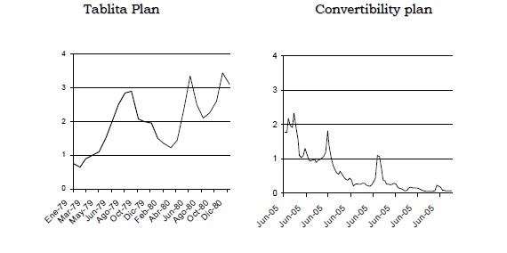
Los resultados del Plan de Convertibilidad: iniciales
Programa de estabilización más exitoso de Argentina, ningún plan en otro país redujo la inflación crónica a niveles internacionales
Gozó de mucha más credibilidad que sus predecesores
Caída en el spread

Slide 17
Los resultados del Plan de Convertibilidad: iniciales
Rápida re-monetización de la economía
M3 como % del PIB

Slide 18
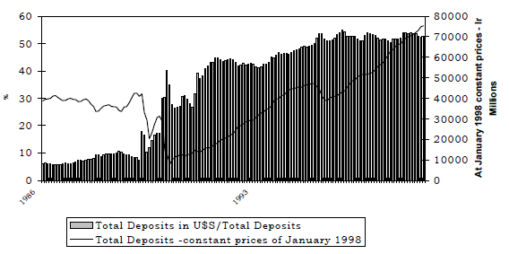
Los resultados del Plan de Convertibilidad: iniciales
re-monetización: Aumentos de los depósitos denominados en dólares
Depósitos totales y % de depósitos en dólares

Slide 19
Los resultados del Plan de Convertibilidad: iniciales
Aumento de depósitos acompañados de aumentos en el crédito local
Altos requerimientos de reservas (precaución inicial) → multiplicador del crédito relativ// bajo
Expansión monetaria tuvo lugar en un contexto de crecimiento de la actividad económica
 | Tasa de crecimiento
 | PIB | C | INV | X | Inf | CC/PIB
1991 | 10,60% | 14,80% | 29,90% | -3,00% | 84,00%
1992 | 9,60% | 13,20% | 32,60% | 3,50% | 17,50% | -2,40%
1993 | 5,70% | 5,30% | 15,30% | 7,00% | 7,40% | -3,00%
1994 | 8,00% | 6,70% | 20,70% | 20,80% | 3,90% | -3,60%
1995 | -4,00% | -5,80% | -16,00% | 32,10% | 1,60% | -1,00%

Slide 20
Los resultados del Plan de Convertibilidad: iniciales
Deterioro de la cuenta corriente
Por incremento en consumo e inversión
Típico de un plan de estabilización basado en el T de Cambio
Además había elementos externos:
bajo nivel de las tasas de interés internacionales y
entrada de K en A.L.
El déficit de CC nunca mostró niveles insostenibles, no había problemas por la entrada de capitales

Slide 21
Los resultados del Plan de Convertibilidad: Efecto Tequila
Devaluación Mexicana (20 de diciembre de 1994)
Argentina sufre salida de capital privado (corto plazo)
Las reservas internacionales caen un 33%
Perdida de 18% del total de depósitos en 4 meses
Dificultad de manejo:
Restricción de la autoridad monetaria a ser prestamista de última instancia
(no podía proveer liquidez)

Slide 22
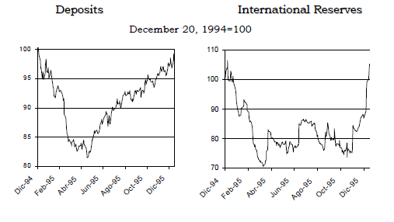
Los resultados del Plan de Convertibilidad: Efecto Tequila
Caída de depósitos y reservas

Slide 23
Los resultados del Plan de Convertibilidad: Efecto Tequila
El plan probó ser fuerte para resistir la crisis
Crecimiento de las exportaciones (sin devaluación) → mejora en la cuenta corriente
Aumento de cantidades

Slide 24
Los resultados del Plan de Convertibilidad: Efecto Tequila
El plan probó ser fuerte para resistir la crisis
La crisis financiera fue satisfactoriamente manejada
Se recuperaron los depósitos
Las tasas de interés retornaron a niveles pre crisis
Se restableció el crédito
Sistema financiero sufrió algunas bancarrotas

Slide 25
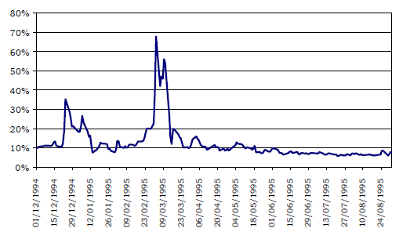
Los resultados del Plan de Convertibilidad: Efecto Tequila
Tasa de interés interbancaria doméstica (diaria)

Slide 26
Los resultados del Plan de Convertibilidad: Efecto Tequila
- Costo fiscal de las fallas bancarias relativamente bajo
- Manejo de la crisis sin desviación de la ley de convertibilidad
- La autoridad proveyó redescuentos (con límites legales)
- Emisión basada en reservas internacionales
Variación de reservas
Acumulación de reservas

Slide 27
Los resultados del Plan de Convertibilidad: Efecto Tequila
Significativos efectos reales

Slide 28
Los resultados del Plan de Convertibilidad: Efecto Tequila
El sistema bancario durante el Tequila
Período más crítico durante 3 meses (Dic 94 a Mar 95)
BC perdió significativas reservas internacionales
Subió la tasa de interés para defender la paridad del peso
Fines del 95: situación financiera totalmente estabilizada
Inicialmente la pérdida de depósitos estaba concentrada en un pequeño grupo de bancos (con muchas operaciones en bonos del gobierno)
Se produce un fenómeno de busqueda de calidad y efecto contagio

Slide 29
Los resultados del Plan de Convertibilidad: Efecto Tequila
Respuesta de política
Quedó clara la necesidad de medidas adicionales para que no se repitiera el episodio
Esfuerzo concentrado en:
Consolidación del ajuste fiscal
Mejora del manejo de la deuda
Fortalecimiento del sistema financiero

Slide 30
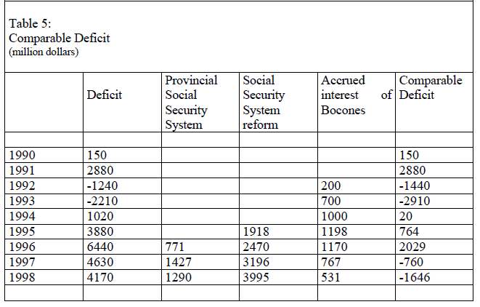
Los resultados del Plan de Convertibilidad: Efecto Tequila
Respuesta de política
Mejora fiscal

Slide 31
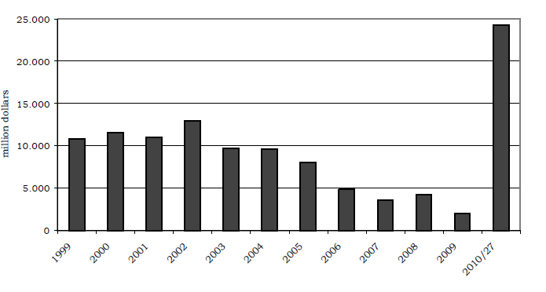
Los resultados del Plan de Convertibilidad: Efecto Tequila
Respuesta de política
Mejora del perfil de deuda: estructura de amortizaciones

Slide 32
Plan de Convertibilidad: Inflación
IPC de EEUU (1984=100) y Argentina (1999=100) (log naturales)

Slide 33
Plan de Convertibilidad: Deuda
Deuda/ ingresos tributarios y deuda/ingresos totales*
*incluyen ingresos totales y privatizaciones

Slide 34
Plan de Convertibilidad: Cuenta Capital
Cuenta capital

